Slide 1
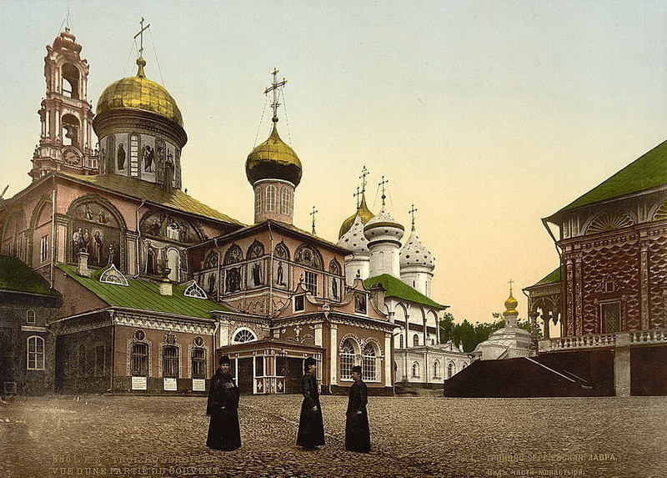


Slide 2
Какие изменения произошли в российском обществе в конце XIX века, по сравнению с началом века?
Заполнить таблицу!
Сословие | Видные представители | Изменения в жизни

Slide 3
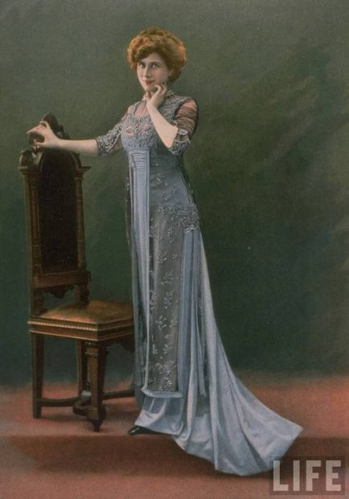
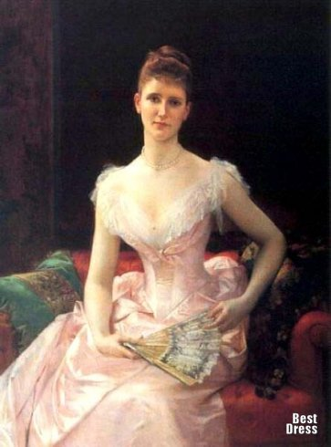
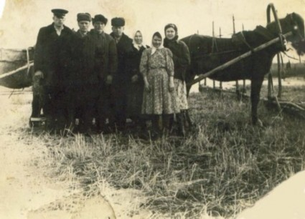
План урока:
Крестьянство
Дворянство
Буржуазия
Пролетариат
Духовенство
Интеллигенция
Казачество

Slide 4
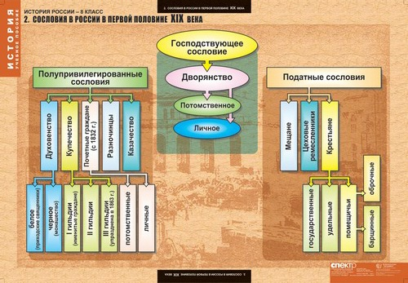
В конце XIX в. население России продолжало делиться на сословия.

Slide 5
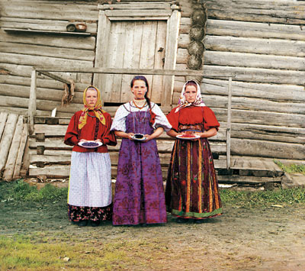
1. Большинство населения империи составляли крестьяне. Они входили как и раньше в общину. Крестьяне зависели от общины. Судил их волостной суд. Из числа общины избирался староста.

Slide 6
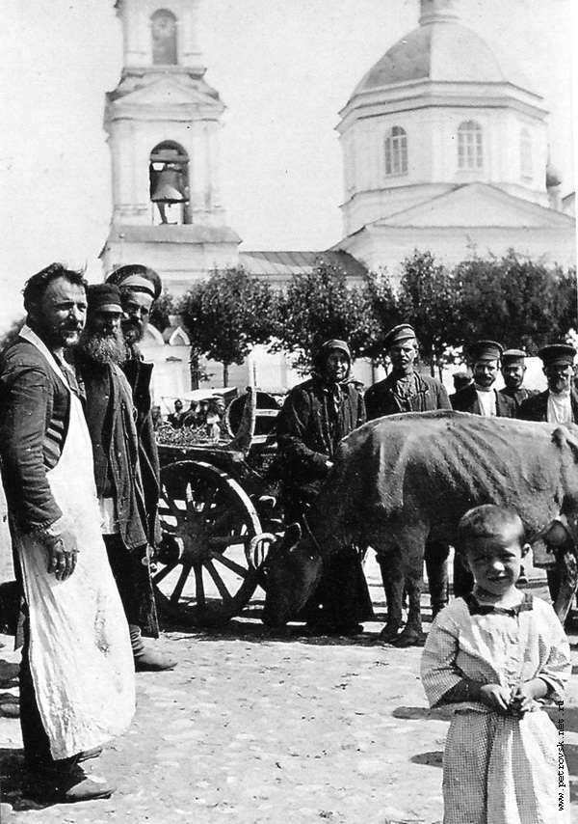
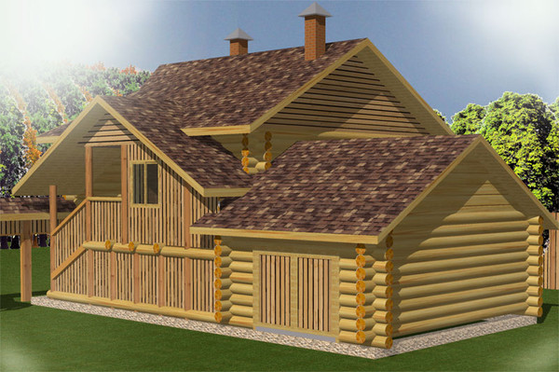
После отмены крепостного права началось расслоение крестьянства на бедных, середняков и зажиточных. Многие из зажиточных не хотели больше состоять в общине. Среди крестьян был силен монархизм.
Крестьянская изба
Крестьяне и ремесленники

Slide 7
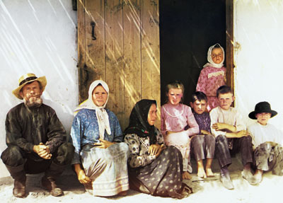

Slide 8
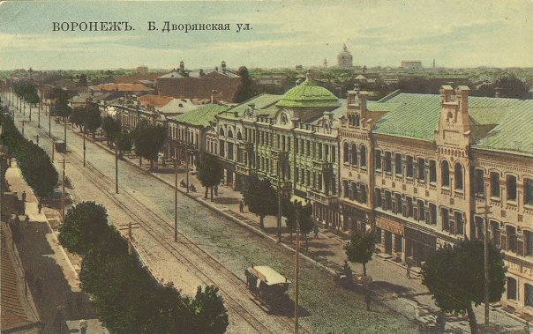
2. После реформы 1961 г. шло расслоения дворянства. Влияние дворян резко снизилось. Часть дворян активно занималось предпринимательством. В конце XIX в. произошла утрата дворянами господствующего положения в обществе.

Slide 9
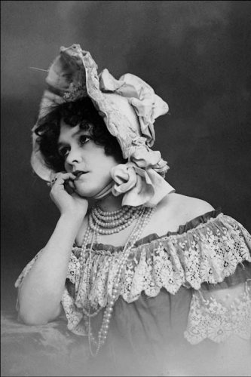
Богатые дворянки.

Slide 10
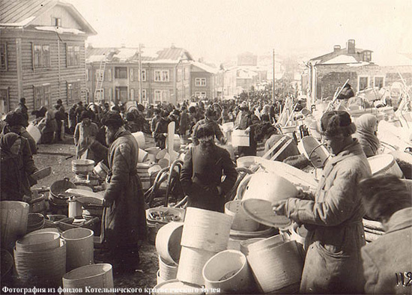
3. Развитие капитализма привело к росту буржуазии, пополнившейся представителями купечества. Буржуазия активно пополнялась также из дворян, мещан, крестьян.
Ярмарка

Slide 11
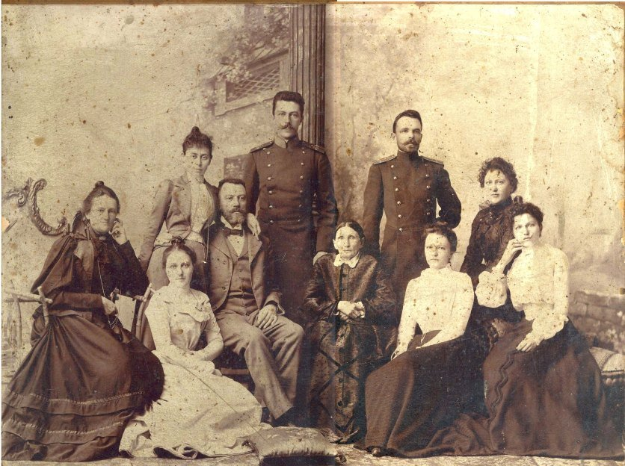
Херсонское дворянство

Slide 12
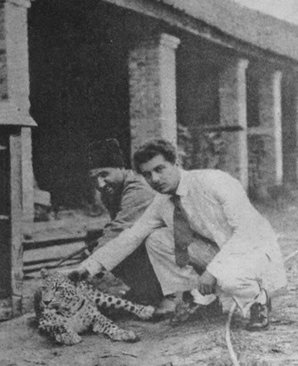
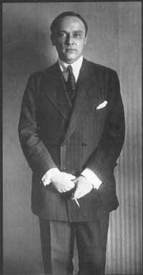
3. Славились фамилии Губонины, Мамонтовы, Морозовы, Манташевы, Лианозовы. Много было и иностранных предпринимателей.
Братья Лианозовы
Промышленник Терещенко

Slide 13
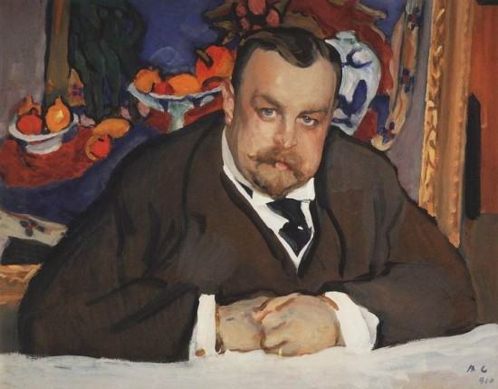
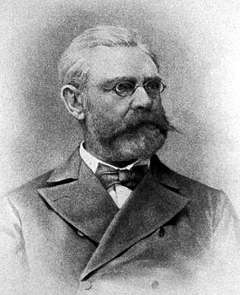
3. Именно буржуазия дала многих талантливых деятелей науки и культуры России, братьев Третьяковых, С.Мамонтова, художника Врубеля, певца Ф.Шаляпина и др.
Роберт Нобель
Промышленник Морозов

Slide 14
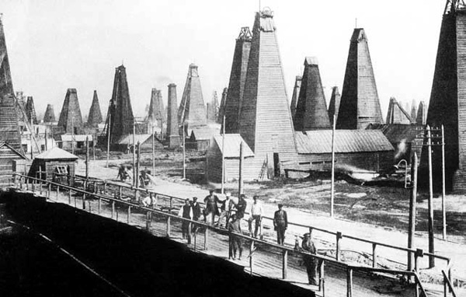
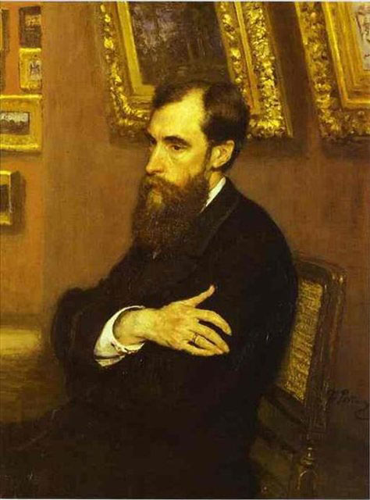
Нефтяные вышки братьев Нобель в Баку.
П.Третьяков

Slide 15
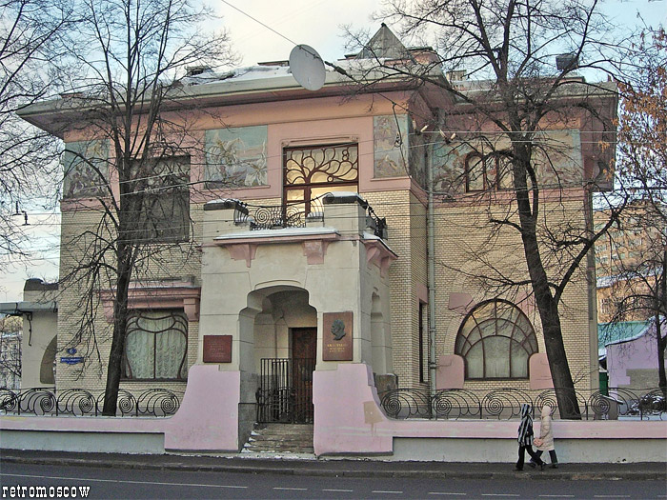
Особняк Рябушинского

Slide 16
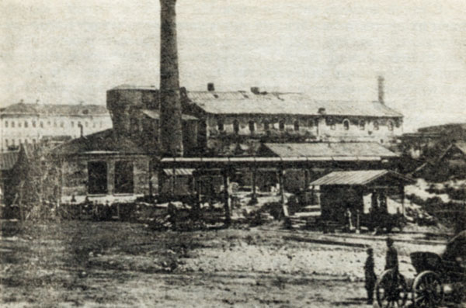
5. Еще одним классом был пролетариат. К концу века рабочих было 10 млн. чел. Рабочие жили в бараках при фабрике, а летом уезжали в деревню.
Фабрика Морозова

Slide 17
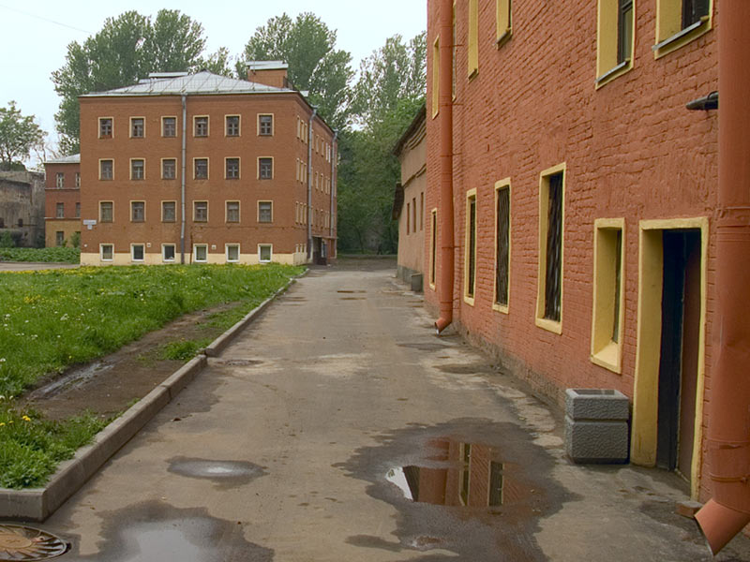
Казармы для рабочих

Slide 18
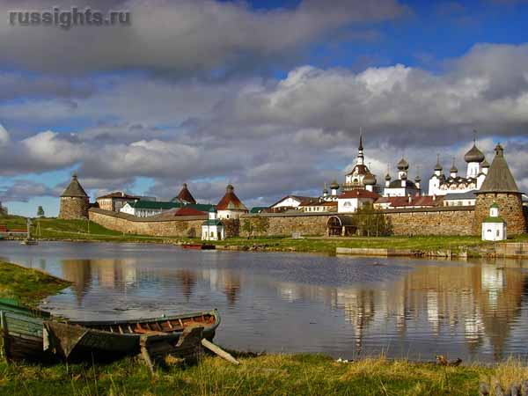
6. Духовенство в России пользовалось огромным влиянием, особенно среди неграмотной части населения. Оно делилось на белое и черное. Черные- монахи проживали в многочисленных монастырях. Церковь имела свои училища- семинарии.
Соловецкий монастырь

Slide 19
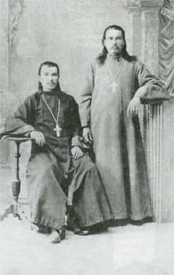
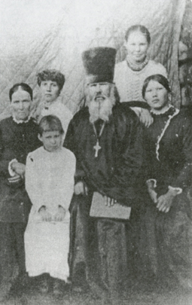
Приходское духовенство Кирилловского уезда.
Семья приходского священника.

Slide 20
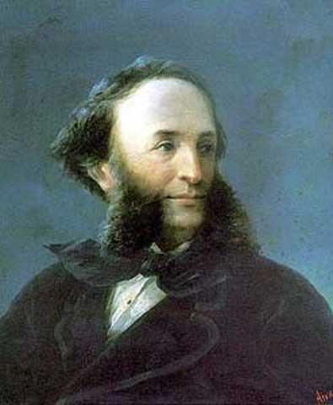
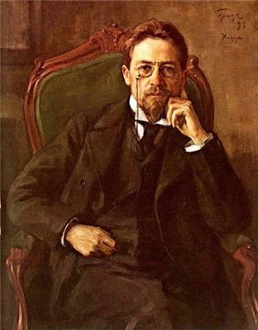
7. 870 тыс. чел. В России в конце XIX века относило себя к интеллигенции. Пополнялась она в основном за счет дворян. Из купцов вышли художники Айвазовский, Шишкин, писатель Чехов, из семей священников Васнецов, Репин, Шаляпин.
Айвазовский
А.Чехов

Slide 21
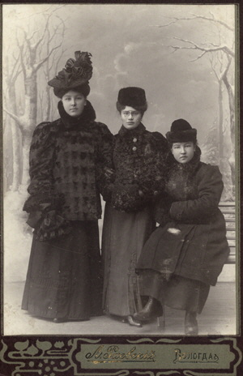
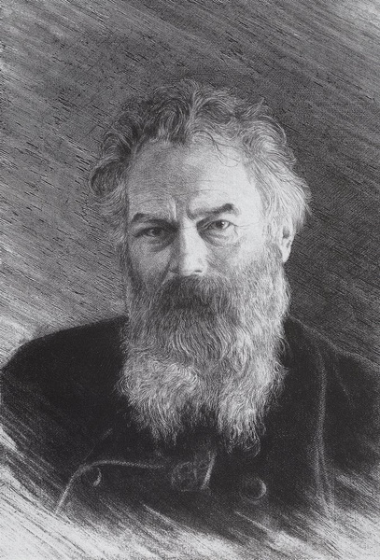
Интеллигенция
Шишкин

Slide 22
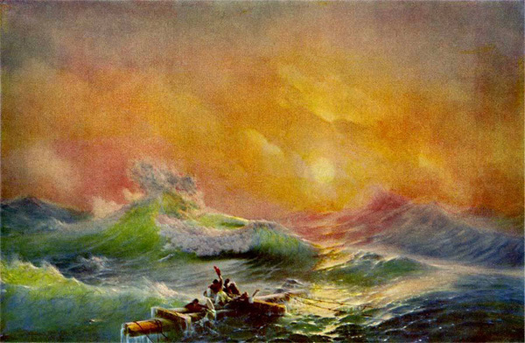
Айвазовский. Девятый вал.

Slide 23
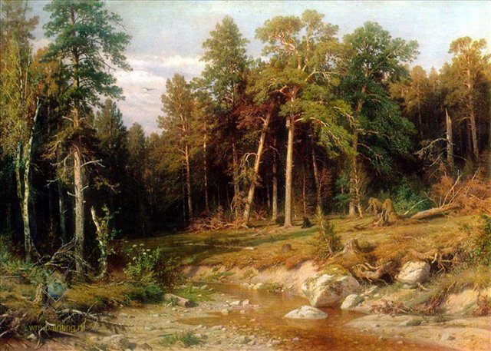
Шишкин. Сосновый бор.

Slide 24
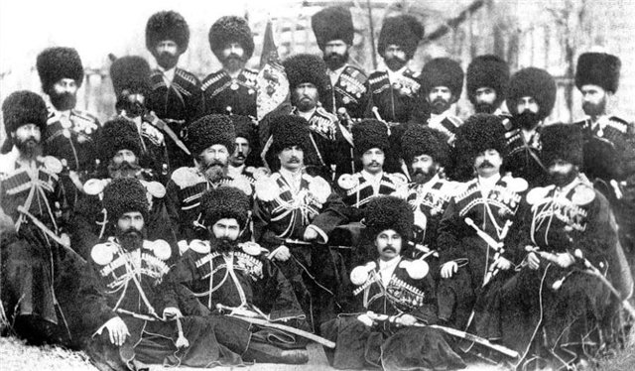
8. В конце XIX века существовало 11 казачьих войск, живших с семьями по окраинам империи. Казаков насчитывалось более 4 млн.чел. Быт и жизнь казаков от времени не претерпела каких-либо сильных изменений и отличалась патриархальным укладом.
Донское казачье войско.

Slide 25
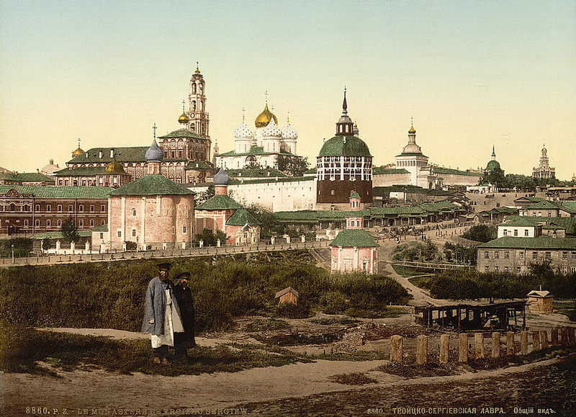
Москва в конце XIX века

Slide 26
Какие изменения произошли в российском обществе в конце XIX века, по сравнению с началом века?
Сословие | Видные представители | Изменения в жизни

